Slide 1
Tuần 1 - Bài 2
Tiết 2: Ôn tập về hình học và đo lường

Slide 3
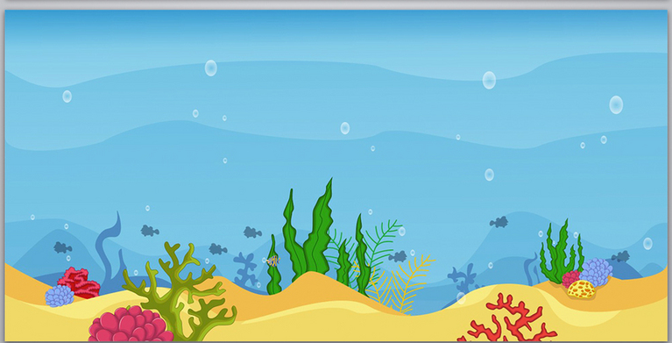
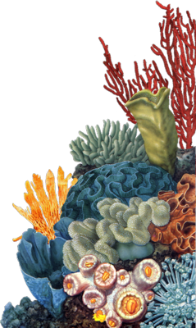
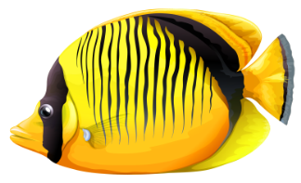
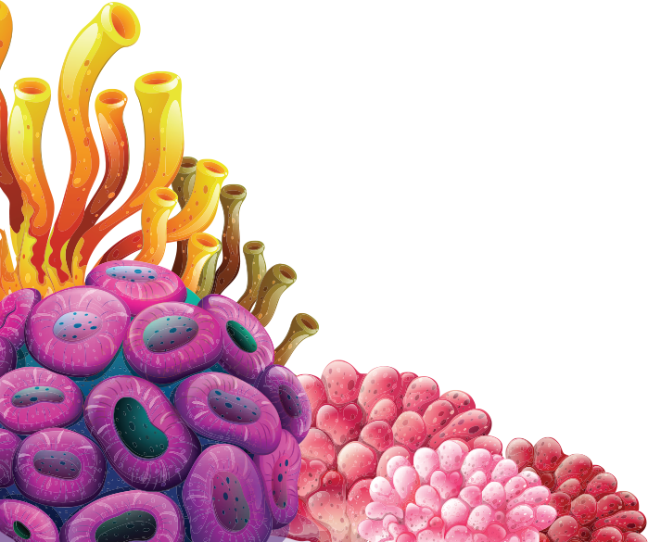
TRÒ CHƠI CÂU CÁ
3kg
3
1
2
4

Slide 4
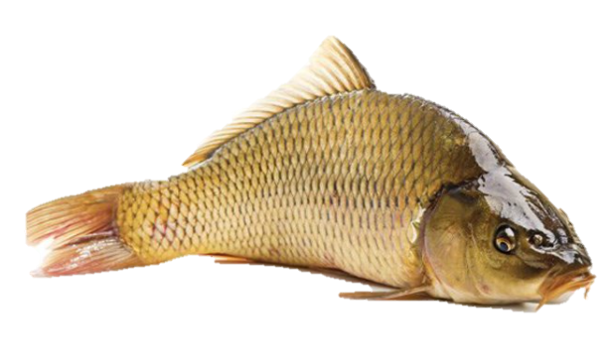
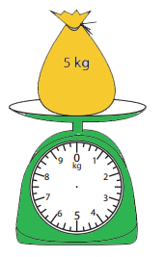
3kg
Con cá cân nặng mấy ki-lô-gam?
1kg
2kg
4kg
3kg

Slide 5
23kg
17 l + 6 l = ?
23 l
13 l
24 l
23

Slide 6
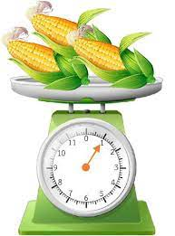
1kg
3 bắp ngô cân nặng mấy ki-lô-gam?
2kg
1kg
3kg
4kg

Slide 7
32 m² – 8 m² = ?
24 kg
23 m²
34 m²
24 m²
40 m²

Slide 8
Cảm ơn
các bạn thật nhiều!

Slide 10
5
Chọn thẻ ghi cân nặng thích hợp với mỗi hình vẽ sau:
1 kg
2 kg
5 kg

Slide 11
6
Chọn đáp án đúng.
Hệ thống xử lí nước thải trong một cơ sở sản xuất mỗi ngày xử lí 36 000l nước thải được chưa trong 4 chiếc bể như nhau:
Mỗi bể chứa số lít nước thải là:
A. 4 000l
B. 6 000l
C. 9 000l
D. 12 000l

Slide 12
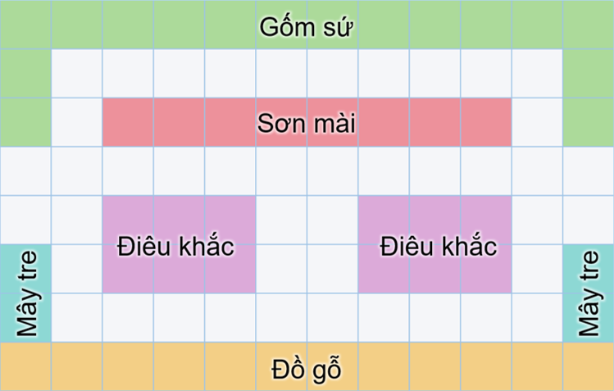
Quan sát sơ đồ các gian hàng của một Hội chợ về sản phẩm thủ công mĩ nghệ và cho biết gian hàng nào có diện tích lớn nhất?
7

Slide 13
THẢO LUẬN NHÓM VÀ BÁO CÁO KẾT QUẢ

Slide 14
Em hãy chia sẻ những điều học được qua bài này.

Slide 15
Chúc các em học tốt!

